Slide 1


Slide 2
Introducing Git
History
CVCS vs DVCS
Local Repository
Straging Area
Branch
Merge
Solve Conflict
Remote Repository
Clone / Pull / Push / Fetch
Git Branch Model
Reference

Slide 3
Git의 탄생
2002년 리눅스 커널이
‘BitKeeper’라는
상용 DVCS를 사용하기 시작함
2005년 ‘BitKeeper’ 유료 전환
리눅스 개발 커뮤니티
(창시자 Linus Torvalds)가
자체 도구를 개발
빠른 속도 단순한 구조 비 선형적인 개발 완벽한 분산
DVCS : Distributed version control system

Slide 4
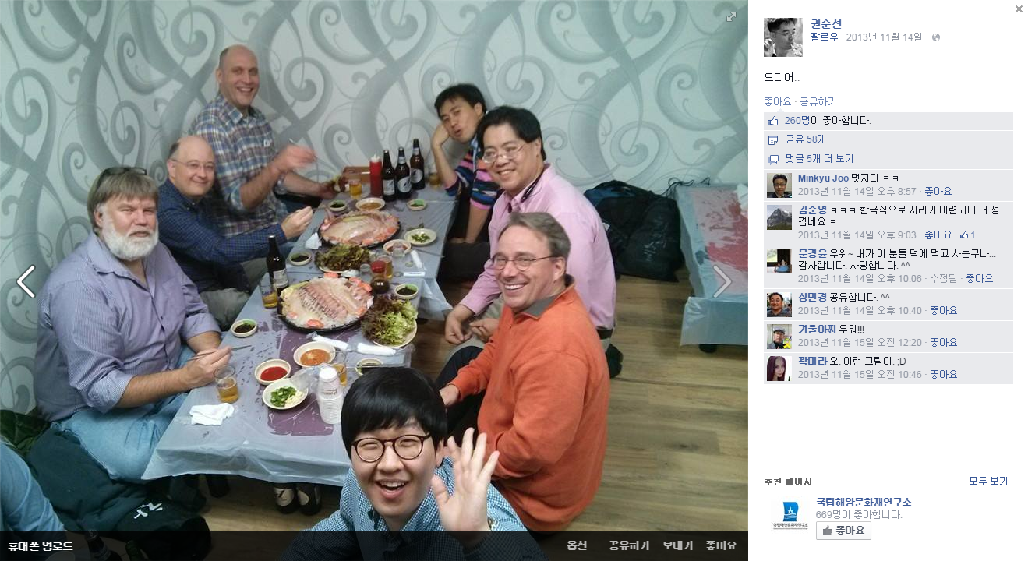
Linus Torvalds

Slide 5





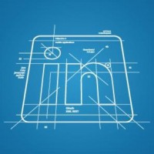










Companies & Projects Using Git

Slide 6
Git 이 무엇인가?
Git is a
Distributed
Version Control System

Slide 7


Centralized VC vs. Distributed VC
원격
저장소
중앙
저장소
push
commit
clone
fetch
pull
checkout
update
log
….
local
저장소
내 컴퓨터
내 컴퓨터
commit
log
checkout
…

Slide 8
Distributed VC
원격저장소와 연결이 끊겨도 계속 버전관리가 가능합니다.
비행기나 기차 등에서 작업 후 네트워크에 접속하고 있지 않아도 commit 할 수 있습니다.
서버에 문제가 생겨도 local저장소의 내용으로 복구할 수 있습니다.
SVN은 서버에 문제가 생기면 모든 버전관리가 중단됩니다.
원격
저장소
복구
clone
pull
push
pull
push
내 컴퓨터
local
저장소
commit
commit
commit
commit
commit

Slide 9
Git 기본 명령
init : local 저장소의 생성
add : 수정된 파일을 commit 대상 파일로 지정(Staging Area - Index)
commit : commit할 대상 파일을 local 저장소로 commit
checkout : branch간 이동
log : 이력 보기
status: 현재 local 저장소의 상태 확인
merge : branch간의 내용을 합침
reset, revert, stash, branch, rebase, cherry-pick,diff
clone : 원격 저장소를 복제
push : 원격 저장소로 소스를 반영
pull : 원격 저장소의 소스를 local저장소로 가져와서 합침
fetch:원격 저장소의 정보를 local저장소로 가지고 옴
로컬 저장소
원격 저장소

Slide 10
Git 로컬 저장소
~/git_edu $ git init
Working Directory
Staging area
Git directory
~/git_edu
~/git_edu/.git/index
~/git_edu/.git

Slide 11
Git 로컬 저장소
~/git_edu $ touch README.md
~/git_edu $ git status
Working Directory
Staging area
Git directory
~/git_edu
~/git_edu/.git/index
~/git_edu/.git
README.md
Untracked files

Slide 12
Git 로컬 저장소
~/git_edu $ git add README.md
Working Directory
Staging area
Git directory
~/git_edu
~/git_edu/.git/index
~/git_edu/.git/objects
README.md
New file
dk3l3kf
README.md

Slide 13
Staging Area
local 저장소 commit전 Staging Area 단계가 존재합니다.
git은 파일은 세가지 상태로 관리합니다.
modified : 수정한 파일을 아직 local 저장소에 commit 하지 않은 것을 의미
staged : 현재 수정한 파일을 곧 commit 할 것이라고 표시한 상태를 의미
commited : 데이터가 local 저장소에 안전하게 저장됐다는 것을 의미
내 컴퓨터
(Working
Directory)
Staging Area
(Index)
local
저장소
(.git directory)
add file
add file
add file
commit

Slide 14
Git 로컬 저장소
~/git_edu $ git commit –m “first commit”
Working Directory
Staging area
Git directory
~/git_edu
~/git_edu/.git/index
~/git_edu/.git/objects
README.md
Dk3l3kf blob
C68a958 commit
Dreb45f tree

Slide 15
Git 로컬 저장소
~/git_edu $ echo “need star balloons” >> README.md
~/git_edu $ git status
Working Directory
Staging area
Git directory
~/git_edu
~/git_edu/.git/index
~/git_edu/.git
README.md
modified files

Slide 16
Git 로컬 저장소
~/git_edu $ git add README.md
Working Directory
Staging area
Git directory
~/git_edu
~/git_edu/.git/index
~/git_edu/.git/objects
README.md
modified file
Dk3l3kf blob
lc9483f blob
README.md
C68a958 commit
Dreb45f tree

Slide 17
Git 로컬 저장소
~/git_edu $ git commit –m “edit commit”
Working Directory
Staging area
Git directory
~/git_edu
~/git_edu/.git/index
~/git_edu/.git/objects
README.md
Dk3l3kf blob
Lc9483f blob
C68a958 commit
a5eb117 commit
Dreb45f tree
f9a6deb tree

Slide 18
Local Repository
Create Project

Slide 19
Local Repository
.gitignore

Slide 20
Local Repository
branch

Slide 21
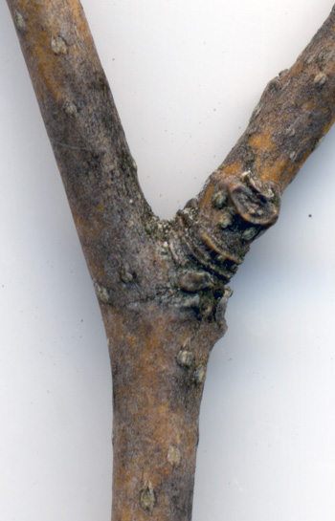

Branch

Slide 22

Branch
개발자는 branch를 자유롭게 이동할 수 있습니다.
svn에서는 checkout이 내려 받는 명령어지만 git에서는 branch를 선택하는 명령어입니다.
git의 branch는 그래프 위의 ‘포스트 잇’ 같은 겁니다.
branch를 이동하는 것은 ‘포스트 잇’을 옮기는 것과 같습니다.
Checkout Feature1 Branch
Checkout Development Branch

Slide 23
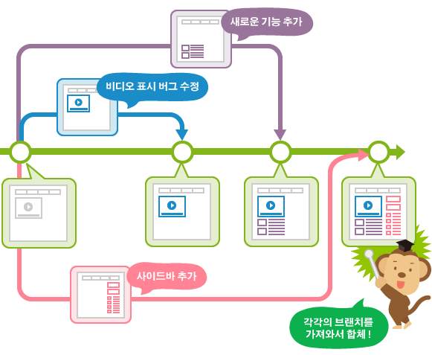
Branch

Slide 24
Local Repository
checkout

Slide 25
Local Repository
developing ->add -> commit

Slide 26
Local Repository
Merge
(fast-forward)

Slide 27
Merge(fast-forward = 빨리감기)
development
development
feature_b
A
B
C
D
E
master
F
G
H
feature_a

Slide 28
Local Repository
Merge
(3-way)

Slide 29
Merge(3-way)
development
feature_b
development
A
B
C
D
E
J
master
F
G
H
feature_a

Slide 30
Solve Conflict
solve conflict

Slide 31

원격 리파지토리

Slide 32
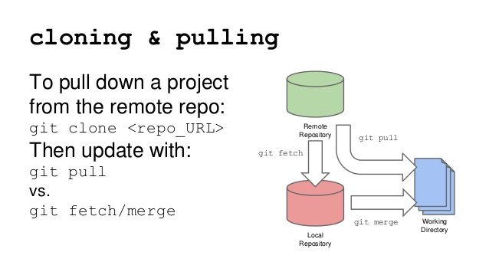
원격 리파지토리

Slide 33
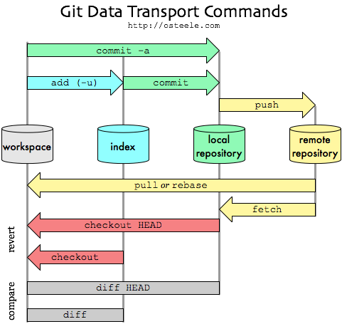
원격 리파지토리

Slide 34
Remote Repository
clone

Slide 35
Remote Repository
밀(push)

Slide 36
Remote Repository
당(pull)
(= fetch + merge)

Slide 37
Remote Repository
fetch

Slide 38
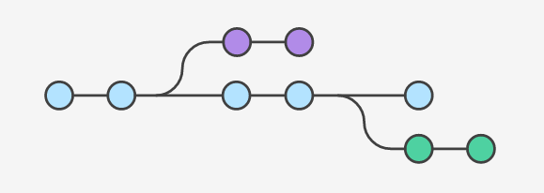
브랜치 전략
Git Branch

Slide 39
브랜치 전략
브랜치 전략
브랜치 사용에 관한 내부적인 규칙.
Naming
Life Cycle(create – merge – delete)
브랜치 전략의 핵심은 메인라인을 깨끗하게 유지하는 것.( Keep the main line clean )
개발하는 브랜치의 분리

Slide 40

브랜치 전략
Git Branch

Slide 41
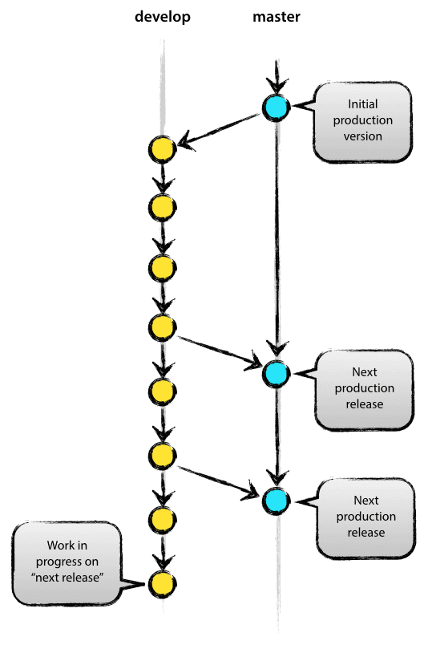
브랜치 전략
Main Branch
master
development

Slide 42
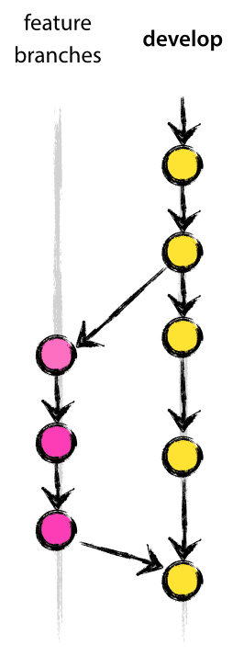
브랜치 전략
Supporting Branch
Feature branches
from develop
to develop
naming : feature_*

Slide 43
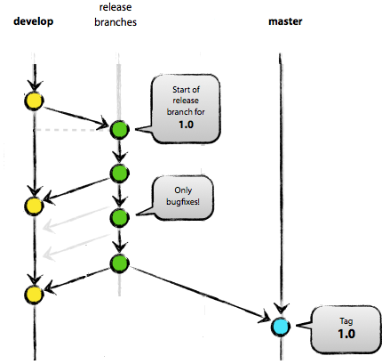
브랜치 전략
Supporting Branch
Release branches
from develop
to develop and master
naming : release_*

Slide 44
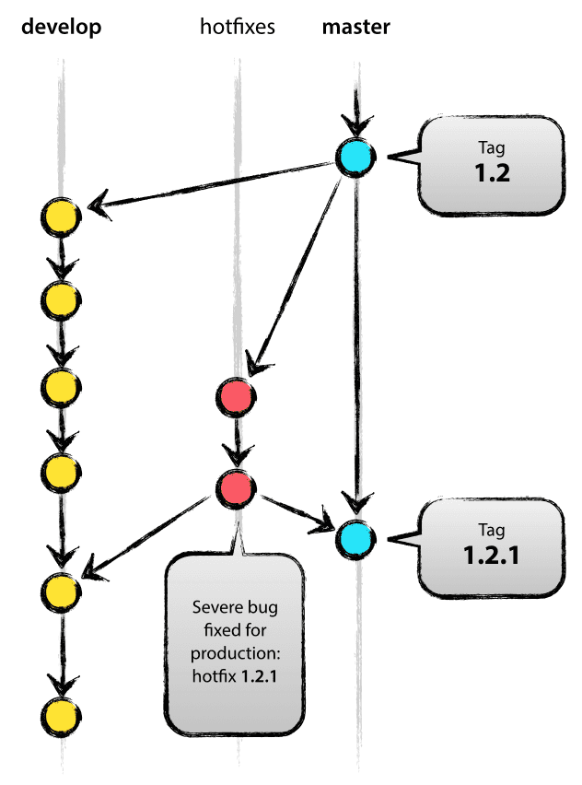
브랜치 전략
Supporting Branch
Hotfix branches
from master
to develop and master
naming : hotfix_*

Slide 45
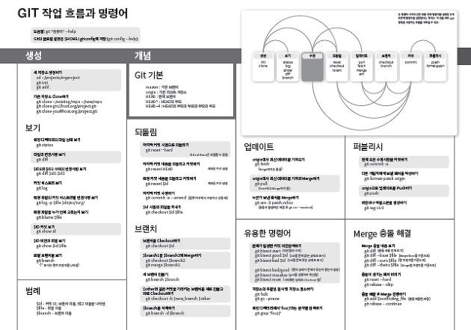
Git cheat sheet

Slide 46
참고자료
Git Book
https://www.git-scm.com/book/ko/v2/
누구나 쉽게 이해할 수 있는 Git 입문
http://backlogtool.com/git-guide/kr/
생활코딩
https://opentutorials.org/course/2708
https://opentutorials.org/course/1492
Git Branch 배우기
http://learnbranch.urigit.com/

